Slide 1
دعم الشركات الخدميه من أجل التصدير لأول مره (أعمالي للتصدير ) م. الهام أبو نجم

Slide 2
الرؤيـــة
دعم الشركات الخدميه من أجل التصدير لاول مره
المساهمه في تحقيق قدره تنافسيه عاليه للقطاعات الخدميه الاردنيه في الاقتصاد العالمي
الهدف الاستراتيجي
تنمية الاقتصاد الاردني وخلق فرص عمل مستدامة وزيادة الصادرات الخدميه الأردنيه لقطاع الخدمات والمساهمه في خفض العجز بالميزان التجاري ورفع قدرات الشركات الخدميه الاداريه والانتاجيه والوصول الى الاسواق الخارجية.

Slide 3
أهداف البرنامج:
فتح أسواق جديدة
تشجيع التشبيك بين الشركات
زيادة التنافسية
البدء بالتصدير
مواجهة التحديات الاقتصادية
حل مشكلة البطالة
خفض العجز بالميزان التجاري

Slide 4
الفئات والقطاعات المستهدفه
الفئات المستهدفه :
الشركات الناشئه والصغيره التي لم يسبق لها التصدير أو لم تتجاوز صادراتها قيمة 30 ألف دينار في الأعوام 2018-2019-2020

Slide 5
الفئات والقطاعات المستهدفه
القطاعات المستهدفه
قطاع تكنولوجيا المعلومات والتطبيقات الهاتفيه
قطاع الأستشارات الأداريه والتدريب والخدمات الماليه والقانونيه ودور الترجمه
التصميم الداخلي والديكور
الهندسي والمعماري
السياحة والضيافه
قطاع الرعايه الصحيه والسياحه العلاجيه

Slide 6
مبررات اختيار القطاعات
القطاعات المستهدفه
ادراج هذه القطاعات ضمن القطاعات الرئيسيه بوثيقة الاردن 2025 وادراجها أيضا ضمن خطة التحفيز الاقتصادي وبالتالي تماشيا مع الأولويات الحكوميه .
وجود الكادر البشري الاردني المتخصص والمؤهل
اتساع الخدمات الرقميه وعولمتها مثل الاستشارات الهندسيه والدورات التدريبية والفحوص الطبيه والتصاميم الهندسيه وتداولها عبر الانترنت .

Slide 7
نبذة عن البرنامج:
مكونات الدعم المالي :
الطلبات المؤهله اداريا وفنيا
ملاحظة # 1: يجب أن لا تزيد قيمة مساهمة المؤسسة في مجموع كلف المعدات والاجهزه والأنظمه المحوسبه عن 9 الف دينار، وبنسبة تمويل لا تزيد عن 60% من قيمة المنحة الاجمالية.
سقف المنحة للشركة: 15الف دينار.
نسبة التمويل: لا تزيد عن 80% من اجمالي كلفة المشروع.

Slide 8
نبذة عن البرنامج:
الموقع الجغرافي:
جميع محافظات المملكه الأردنية الهاشميه.
المدة الزمنية اللازمة لتنفيذ البرنامج:
أن لا تقل عن شهرين ولا تزيد عن ستة أشهر من تاريخ توقيع الاتفاقيه.
70% من قيمة المنحة كدفعه أولى"مسبقه "عند توقيع الاتفاقيه وبسقف 10500 دينار .
30% من قيمة المنحة كدفعه ثانيه" نهائيه" وبسقف 4500 دينار بعد الانتهاء من تنفيذ جميع انشطة المشروع وبعد انهاء المؤسسه لأجراءات الاغلاق المالي للمشروع.
الية الدفع:

Slide 9
مراحل المشروع
المرحله الاولى
تتقدم الشركة الراغبة بالاستفادة من المنحة بتسجيل بياناتها الاوليه على البوابه الوطنيه للمنشآت الاقتصاديه على الرابط http://smehub.jo/Company/Login و تعبئة بيانات الشركة والضغط على كبسة «بادر بالاهتمام « واختيار اسم المشروع « اعمالي للتصدير « دعم الشركات الخدميه من اجل التصدير لاول مرة»
بعد تسجيل الشركة الراغبه بالتقدم على البوابه الوطنيه، تقوم الشركة بتقديم الطلب الاولي"الوضع الحالي للشركه وفكرة وملخص المشروع “مع وثائق معايير الأهليه بمغلف مغلق الى المؤسسه الأردنيه لتطوير المشاريع الاقتصاديه الطلب الاولي موجود على موقع المؤسسه www.jedco.gov.jo
تقوم المؤسسه باجراء التقييم الاداري والفني للمرحله الاولى ( 40 علامه ) .
دعوه الشركات المؤهله اداريا وفنيا لتجهيز خطه التصدير وموازنه المشروع لأستكمال المرحله الثانيه (60 علامه)
يتم بعد ذلك أعلان النتائج ودعم أعلى 50 شركه .

Slide 10
مراحل المشروع
المرحلة الأولى
:أستقبال طلبات الأستفاده من المنحه اعتبارا من 2021/8/1 ولغايه 2021-8-15 الساعه 3 عصرا
المرحلة الثانيه
:التقييم الأداري والفني للمرحله الأولى «خلال شهر 8/2021»
المرحلة الثالثه
التقييم الفني لخطه التصدير وموازنه المشروع « خلال شهر 9/2021»
المرحلة الرابعه
أعلان النتائج وتوقيع العقود بتاريخ «خلال شهر 10/2021»

Slide 11
مراحل تقييم البرنامج:
المرحلة الثالثه
أعلان النتائج وتوقيع العقود
المرحلة الثانيه
التقييم الفني لخطة التصدير والموازنه
المرحلة الأولى
التقييم الاداري و الطلب الأولي
التحقق من شروط الأهلية والوثائق المطلوبة
60علامه
40علامه
October , 2021
September , 2021
August ,2021
العلامه النهائيه «100»

Slide 12
شروط الأهلية:
كيان قانوني ومسجل رسميا في المملكة الأردنية الهاشمية.
شركة تعمل في القطاعات الخدميه التاليه:(تكنولوجيا المعلومات والتطبيقات الهاتفية ،الاستشارات الاداريه والتدريب والخدمات المالية و القانونيه و دور الترجمه ، التصميم الداخلي والديكور ، الهندسي والمعماري السياحة والضيافه ،الصحي بما فيها السسياحه العلاجيه)
مملوكة من القطاع الخاص بنسبة 100% وأن تكون نسبة الملكية للجنسيات الاردنية 51% او اكثر.
أن لا يزيد عدد الموظفين عن 50 موظف
أن تكون لدى الشركة حساب بنكي وقدرة مالية لتغطية حصتها من البرنامج.
أن لا تكون الشركة قد استفادت من برامج المؤسسة بالدعم المالي.
أن تكون الشركة قد أتمت تسجيل بياناتها في موقع البوابة الوطنية للمنشآت الصغيرة والمتوسطة www.smehub.jo

Slide 13
شروط الأهلية/ تابع:
أن تكون لدى الشركة قدره ماليه لتغطية حصتها من الكلفه الكليه للاستثمار
اثبات عدم التصدير او ان ايرادات التصدير أقل من 30 ألف في الأعوام 2018- 2019-2020

Slide 14
شروط الأهلية/ تابع:
ب) يتم استثناء الطلبات التاليه:
أن تتجازو سقف المنحة المطلوبة 15,000 دينار للشركة في نموذج الطلب والملحق الخاص بموازنة المشروع.
أن تتجاوز نسبة التمويل المطلوبة من المؤسسة 80% من اجمالي كلفة المشروع في نموذج الطلب والملحق الخاص بموازنة المشروع.
ألا تكون فترة تنفيذ المشروع بين (3 – 6) شهر.
أن يتم استلام الطلبات بعد الموعد النهائي المحدد للاستلام.
عدم الالتزام باستخدام النماذج المعتمده لتقديم طلب الاستفادة من المنحة، وأن تكون الكتابة مطبوعة باللغه الانجليزيه.

Slide 15
الوثائق المطلوبة للمرحله الاولى « الطلب الاولي»
بعد اجتياز المرحله الاولى (التقدم للمرحله الثانيه)
التسجيل الالكتروني للمعلومات الاوليه للشركه الراغبه بالتقدم على على البوابه الوطنيه للمنشآت الاقتصاديه على الرابط http://smehub.jo/Company/Login
طلب المرحله الاولى " الوضع الحالي للشركه وفكرة وملخص المشروع" (أصل + نسختين ورقيتين + نسخة الكترونية) في مغلف مختوم مع مرفقات اثبات معايير الأهليه التاليه:
نسخة من تسجيل الشركه في المملكه الأردنية الهاشميه ، على أن يذكروا بوضوح الاشخاص المخولين قانونيا بالتوقيع وملكية الشركات .
كشف حساب بنكي مصدق .
اثبات أو أقرار بعدم التصدير اوان ايرادات التصدير أقل من 30 ألف دينار في الأعوام 2018-2019-2020"
طلب التقدم للاستفادة من المنحة والذي يحتوي خطة التصدير + ملحق موازنة المشروع/ (أصل + نسختين ورقيتين + نسخة الكترونية) في مغلف مختوم.
الوثائق المطلوبه عند التوقيع | في حال حصول الشركه على المنحه وقبل توقيع العقد مع المؤسسه سيتم طلب ما يلي : رخصة مهن سارية المفعول نسخة من سجل موظفيهم من مؤسسة الضمان الاجتماعي

Slide 16
التكاليف غير المؤهلة:
أية تكاليف متكبدة قبل توقيع عقد المنحة.
أية تكاليف متكبدة بعد انتهاء فترة التعاقد.
خسائر تصريف العملات.
الضرائب والرسوم الحكوميه الخاصه بالجمارك والطوابع فقط.
كلف المشاركة بالمعارض.
الرواتب.
كلف المواد الأولية باستثناء المواد المستخدمة في تصنيع المنتجات الأولية.
المفروشات والسيارات ورسوم الاستشارات الخاصة بإدارة منحة البرنامج.
مشتريات الأراضي والمباني والمركبات.
مصاريف المواد الدعائية كالاقلام، والمجات، والأجندات وغيرها.
مخصصات خسائر أو التزامات مستقبلية محتملة.
فوائد مستحقة.
تكاليف أعلن عنها المستفيد وتمت تغطيتها بمشروع أو برنامج عمل آخر.

Slide 17
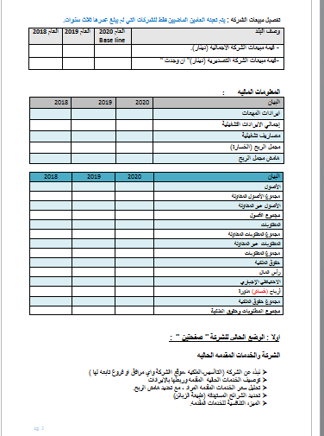
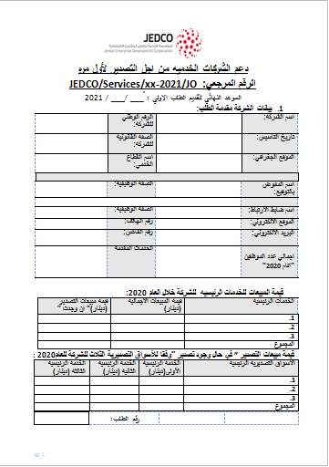
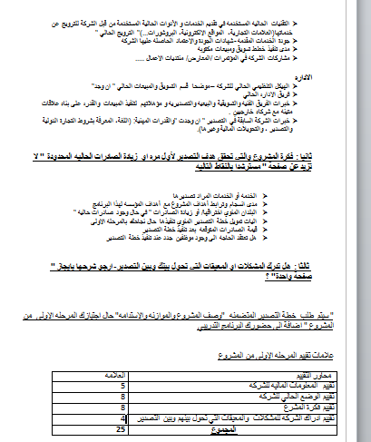
« الطلب الاولي»

Slide 18
تفاصيل الطلب الاولي «40علامه» :
تعبئة جدول يوضح المركز المالي للشركه – يتضمن الجدول توضيح الايرادات والموجودات والمطلوبات ورأس المال ...
أولا : تحليل الوضع المالي للشركة :
جدول (5 علامات)
نبذه عن الشركة والخدمات المقدمه الحاليه والاداء التسويقي والبيعي الحالي
الالاداره والهيكل التنظيمي و الخبرات الادارية والفنيه والتسويقيه
ثانيا: تحليل الوضع الحالي للشركة :
صفحتين (15 علامات)
الخدمه أو الخدمات المراد تصديرها
مدى انسجام وترابط أهداف المشروع مع أهداف المؤسسه لهذا البرنامج
البلدان المنوي اختراقها/ أو زيادة الصادرات " في حال وجود صادرات حاليه "
اليات تمويل خطة التصدير المنوي تنفيذها حال نجاحك بالمرحله الاولى
قيمة الصادرات المتوقعه بعد تنفيذ خطة التصدير
هل تعتقد الحاجه الى وجود موظفين جدد عند تنفيذ خطة التصدير
ثالثا: فكرة المشروع
صفحة واحدة (15 علامات)
رابعا : هل تدرك المشكلات او المعيقات التي تحول بينك وبين التصدير
صفحه واحدة (5 علامات )

Slide 19
موازنة المشروع
مفهوم معنى موازنة المشروع
مثال:
إجمالي كلفة ميزانية المشروع التقديرية والمؤهلة بالدينار الأردني : 18,750
قيمة المنحة المطلوبة للتمويل 15,000
النسبة المئوية لقيمة المنحة المطلوبة 80%
ملاحظة هامة: يرفض الطلب مباشرة إذا تجاوز مقدار المنحة المطلوبة السقف الأعلى المحدد أو تجاوزت النسبة المطلوبة النسبة المحددة

Slide 20
موازنة المشروع
مثال: موازنة منحة والأخطاء الشائعة
إجمالي كلفة ميزانية المشروع التقديرية والمؤهلة بالدينار | قيمة المنحة المطلوبة للتمويل بالدينار | النسبة المئوية لقيمة المنحة %المطلوبة
30,000 ” مقبول ” | 15,000 | 50%
” مقبول“ 10,000 | 7,000 | 70%
” مرفوض ” 40,000 | 20,000 | 50%
22,000” مقبول“ | 18,700 | 85%

Slide 21
موازنة المشروع
عند إعدادك موازنة المشروع يرجى مراعاة ما يلي :
أن قيمة أي بند من بنود الموازنة سوف تغطي إجمالي قيمته (% 100) وليس فقط قيمة المساهمة الممولة من المنحة.
أن نسبة التمويل سوف تكون مطبقة على كل بند من بنود الموازنة
أن تكون التكاليف المطلوبة في الموازنة مقبولة وتجنب إدراج تكاليف غير مقبولة (مثل الرواتب والديون وشراء الاراضي والمباني الجاهزة والفوائد).
إدراج المصاريف الضرورية فقط لتنفيذ المشروع.
مراعاة وضع تكاليف منطقية وواقعية وبيان تكلفة الوحدة الواحدة، نوع الوحدة، عدد الوحدات
عدم حذف أي بند من بنود التكلفة الرئيسية في الموازنة
أن تكون التكاليف المذكورة متوافقة مع الأنشطة الواردة في طلب المشروع، بحيث تبرر النتيجة المرجوة من المشروع حسب الأنشطة المطلوبة .

Slide 22
الية تسليم الطلب الأولي البرنامج:
يتم تسليم الطلبات بملفات مغلقة باليد الى قسم خدمة العملاء بمبنى المؤسسة وبموعد أقصاه يوم الأحد 15/8/2021 حتى الساعة 3:00 عصرا.
يتم كتابة البيانات التالية على المغلف:
“المؤسسة الأردنية لتطوير المشاريع الاقتصادية/ برنامج دعم الشركات الخدميه من أجل التصدير لاول مره / عناية عطوفة المدير التنفيذي السيد عبدالفتاح الكايد
اسم الشركة مقدمة الطلب
"لا يتم فتح المغلف الا من قبل اللجنة المختصة بذلك"
يتم استلام ايصال من قبل قسم خدمة العملاء باستلام المغلف موضح عليه رقم الطلب وتاريخ ووقت الاستلام.
سيتم استقبال الاسئله والاستفسارات على البريد الالكتروني CRM.Export@jedco.gov.jo

Slide 23
مغلف الطلب الاولي
نموذج الطلب
نسخة أصلية واحدة ونسختان
CD-Rom /USB)
الوثائق المساندة
المرفقات المطلوبة
سيتم رفض أية طلبات يتم إرسالها بأية وسائل أخرى (مثال بالفاكس أو البريد الالكتروني) أو تم تسليمها لعناوين أخرى.
ترفض الطلبات المكتوبة بخط اليد
المدير التنفيذي
المؤسسة الاردنية لتطوير المشاريع الاقتصادية
ص.ب 7740 عمان 11118 الاردن
برنامج دعم الشركات الخدميه من اجل التصدير لأول مره
أعمالي للتصدير
“لا يمكن فتح الطلب قبل جلسة فتح الطلبات”
التأكد من تعبئة و ارفاق جميع الوثائق المطلوبة و المرفقات لتفادي الرفض

Slide 24
الجدول الزمني للمشروع
اطلاق المشروع وتحميل جميع الوثائق على موقع المؤسسه | 1/8/2021
استلام طلبات المرحله الاولى | 15/8/2021
اعلان نتائج المرحله الاولى والدعوه الى التدريب | 20/8/2021
استلام طلبات المرحله الثانيه- خطط التصدير والموازنات | 30/8/2021
الانتهاء من تقييم المرحله الثانيه | 15/9/2021
مرحلة اعداد العقود وحفل التوقيع | 30/9/2021
مرحلة صرف الدفعه الاولى | بداية شهر 10
سيتم استقبال الاسئله والاستفسارات على البريد الالكتروني CRM.Export@jedco.gov.jo ابتداء من 1/8ولغاية 15/8/2021
www.jedco.gov.jo

Slide 25
Thank you
الاستماع
لحسن
شكرا

